Slide 1
Estrutura de Banco de Dados
Resolução do exercício da
apresentação de
Formas Normais
Prof. Anésio Freire

Slide 2
Empresa Prestadora de Serviço
Nº Cartão : ______________ Data:______________ OS: ___________
Técnico :________________ Op1 : _____________ Op2 : __________
Hora Inicial : ____________ Hora Final : ________ Duração : _______
Centro de Custo : _________ Solicitante : _______________________________
Serviço Quantidade Valor
________ ________ ______________
________ ________ ______________
________ ________ ______________
________ ________ ______________
________ ________ ______________
________ ________ ______________
Material Quantidade
__________ __________
__________ __________
__________ __________
__________ __________
__________ __________
__________ __________
Valor Total do Serviço : ____________________

Slide 3
Fluxo de Dados do Formulário
Informações_Cartão =
cd_Cartao
+ dt_Cartao
+ cd_OrdemServ
+ cd_Tecnico
+ nm_Tecnico
+ qt_Operador1
+ qt_Operador2
+ hr_Inicial
+ hr_Final
+ qt_Duracao
+ cd_CentroCusto
+ nm_CentroCusto
+ nm_Solicitante
{+ cd_Servico
+ ds_Servico
+ qt_Servico
+ vl_UnitServ }
{+ cd_Material
+ nm_Material
+ qt_Material }
+ vl_TotalCartao

Slide 4
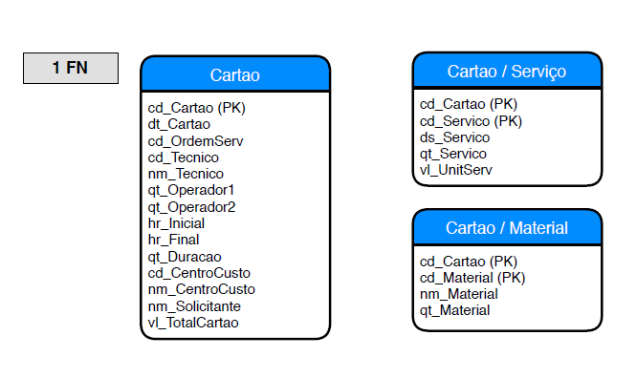
Primeira Forma Normal

Slide 5
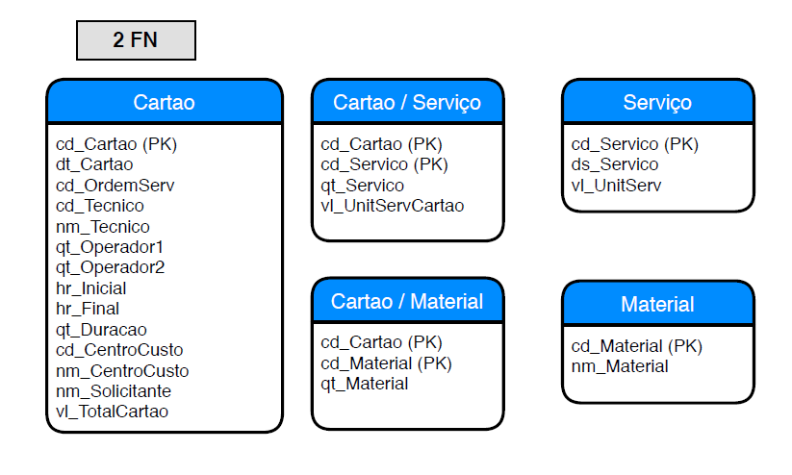
Segunda Forma Normal

Slide 6
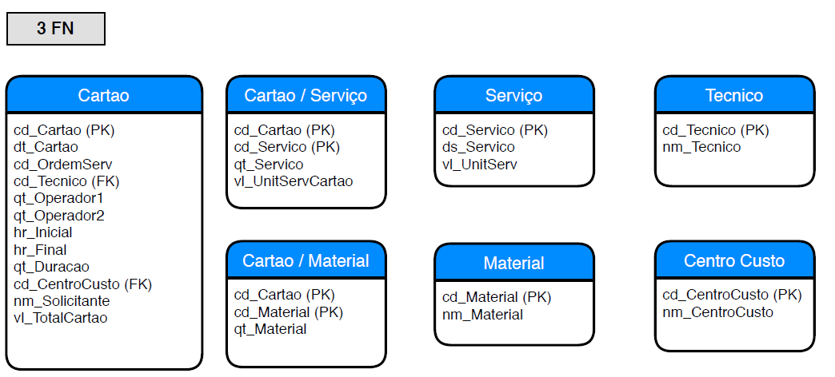
Terceira Forma Normal

Slide 7
F I M

